Slide 1
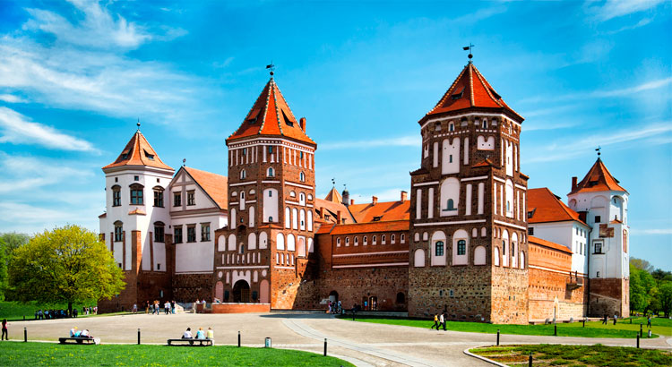
Складальнік: Васілеўская Наталля Мікалаеўна, настаўніца пачатковых класаў Дзяржаўнай установы адукацыі “Сярэдняя школа № 21 імя М.Ф. Гастэлы г. Мінска”
Гульня
“Родныя
словы”

Slide 2

            Дапамажыце,
            калі ласка!

Slide 3

Загадкі

Slide 4
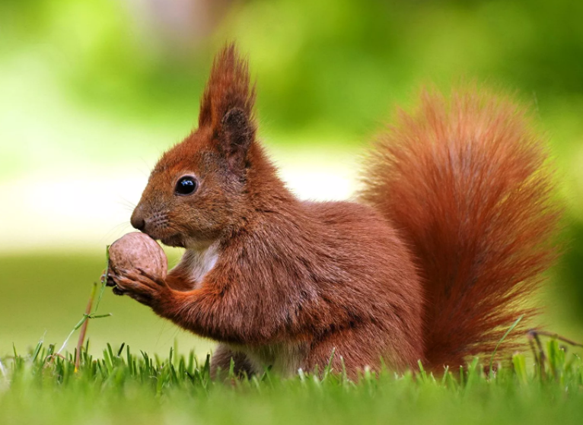
Вавёрка

Slide 5
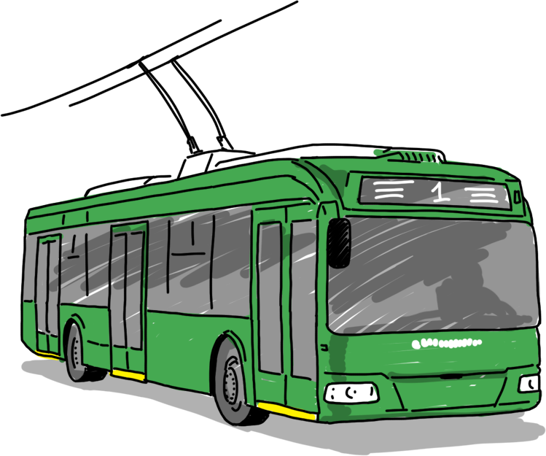
Тралейбус

Slide 6
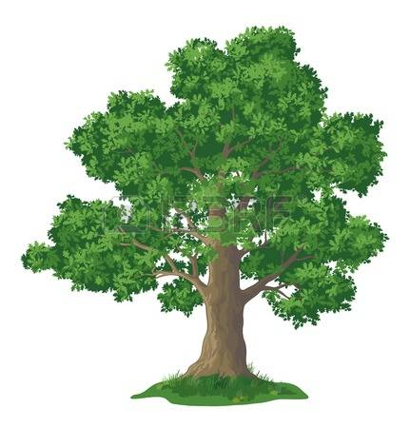
Дуб

Slide 7
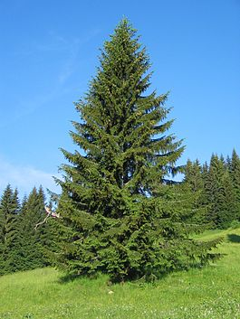
Елка

Slide 8

Вожык

Slide 9

Мядзведзь

Slide 10

Сабака

Slide 11


Slide 12
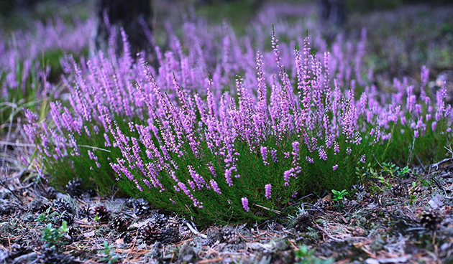
Верасок

Slide 13
вера
сок

Slide 14

Малаток

Slide 15
мала
ток

Slide 16

маладзік

Slide 17
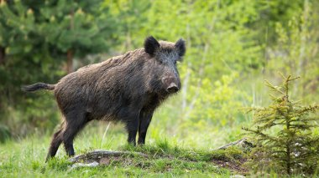
      мала дзік

Slide 18
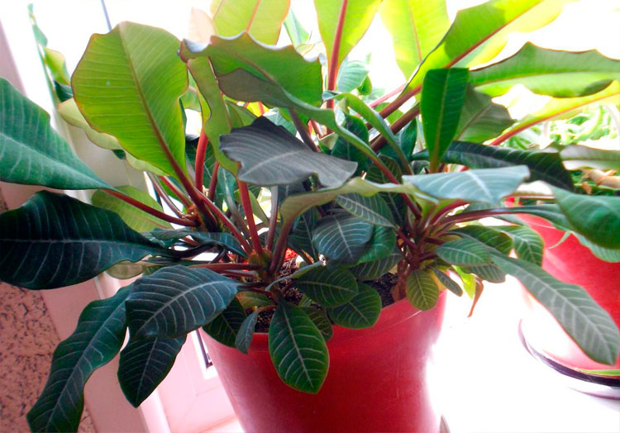
Малачай

Slide 19
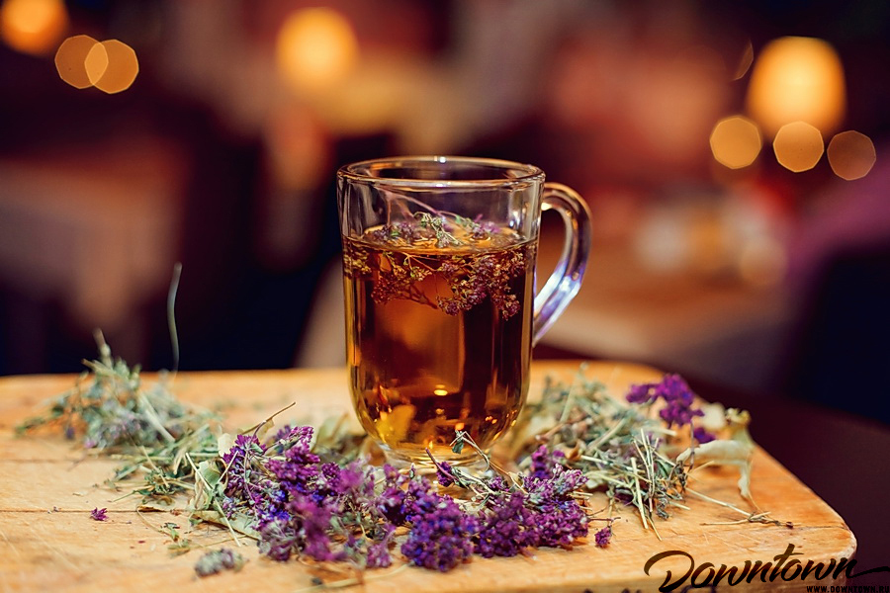
мала
чай

Slide 20
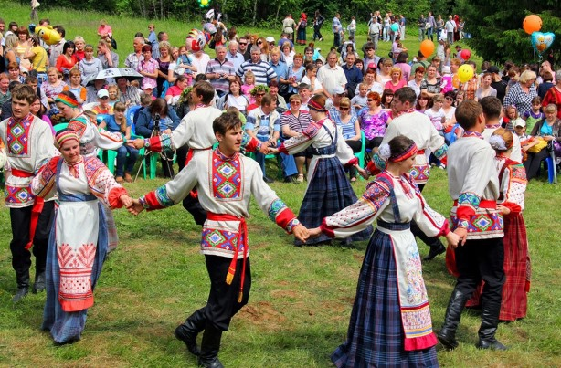
Карагод

Slide 21
кара́
год

Slide 22
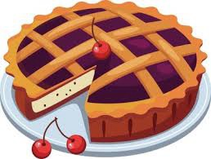
Пірог

Slide 23
пі
рог

Slide 24

Парасон

Slide 25
пара
сон

Slide 26

Гульня
«Літара
заблудзілася»

Slide 27


збанок ― званок

Slide 28
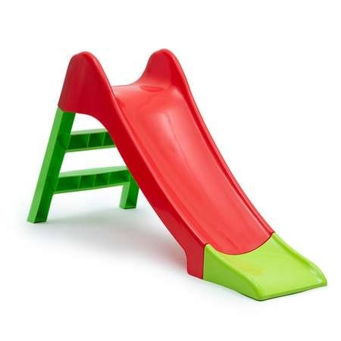

горка ― зорка

Slide 29
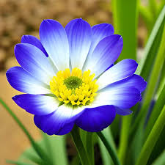
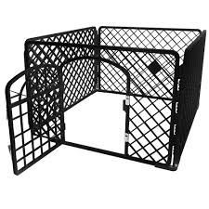
кветка ― клетка

Slide 30
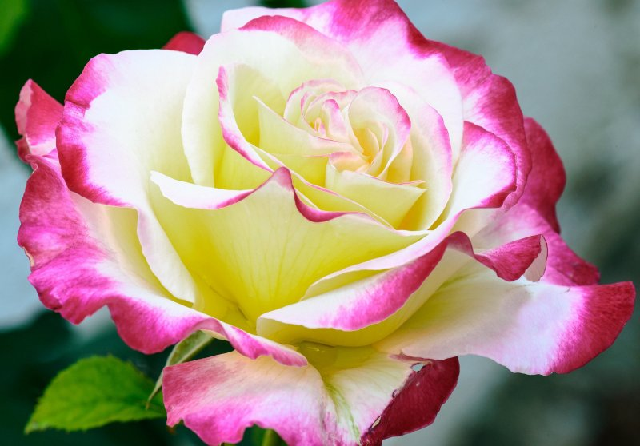
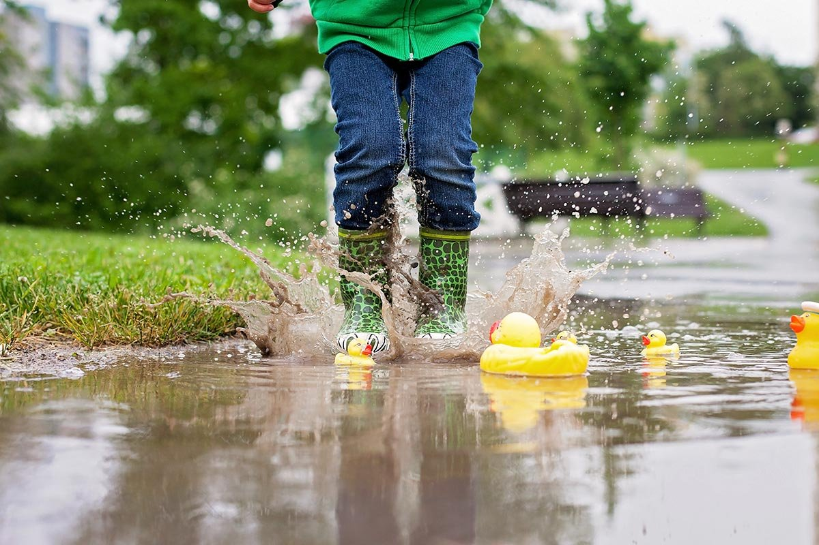
      ружа ― лужа

Slide 31

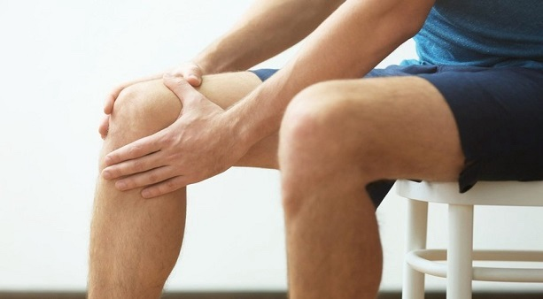
палена ― калена

Slide 32


кошка ― дошка

Slide 33
Сказы-жартаўнікі

Slide 34
Каровы пасуць на лузе бабулю.
Бабуля пасе на лузе кароў.

Slide 35
Блакітнае неба намалява Аленку.
Аленка намалявала блакітнае неба.

Slide 36
Цацкі гуляюць
з малым Васільком.
Малы Васілёк гуляе з цацкамі.

Slide 37
Падлога стаіць на канапе.
Канапа стаіць на падлозе.

Slide 38
Грыбы збіраюць Алеся.
Алесь збірае
грыбы.

Slide 39
Каля куста маліны расце хата.
Каля хаты расце куст маліны.

Slide 40

Гульня
«Жывы ―
нежывы»

Slide 41
Рэбусы

Slide 42


Slide 43


Slide 44
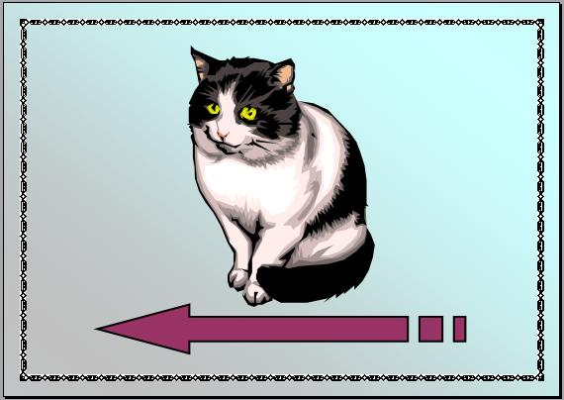

Slide 45


Slide 46


Slide 47
Парад шарад і анаграм

Slide 48


Slide 49

Дзякуй!

Slide 50
Крыніцы
https://ru.m.wikipedia.org/wiki/%D0%A4%D0%B0%D0%B9%D0%BB:Belarus_Mir_Mir_Castle_Complex_8101_2085.jpg
https://www.freepng.ru/png-3w8kz4/
https://dzen.ru/a/YRKTFk4X2y28LBF5
https://www.facebook.com/mishaomelianenko222/
https://www.shutterstock.com/ru/image-vector/oak-tree-leaves-green-grass-isolated-159496934
https://www.sad-center.com/catalog/coniferous.html/nid/3022
https://ru.pinterest.com/pin/635429828705837576/
https://www.shutterstock.com/ru/image-vector/cartoon-brown-grizzly-bear-isolated-on-2485523341
https://gavtorg.com/chto-kupit-dlja-shhenka/
https://twam.ru/kartinki/deti-kartinki-dlya-prezentatsii/
https://www.meme- arsenal.com/create/chose?tag=%D1%82%D0%B5%D0%BB%D0%B5%D0%BF%D0%B5%D0%B4%D0%B8%D1%8F%20fandom
https://www.kp.ru/family/sad-i-ogorod/veresk/
https://www.freepng.ru/png-2s8658/
https://vk.com/wall-151222786_118
https://depositphotos.com/ru/photos/%D0%BA%D0%B0%D0%B1%D0%B0%D0%BD.html
https://sornyakov.net/komnatnye/cvetok-molochaj.html
https://www.facebook.com/photo/?fbid=2059329797459853&set=ecnf.100066164247017

Slide 51
https://kluch.media/materials/slavyanskie-igry-v-zagorodnom-parke/
https://www.istockphoto.com/ru/%D0%B2%D0%B5%D0%BA%D1%82%D0%BE%D1%80%D0%BD%D0%B0%D1%8F/%D0%B2%D0%B8%D1%88%D0%BD%D1%91%D0%B2%D1%8B%D0%B9-%D0%BF%D0%B8%D1%80%D0%BE%D0%B3-%D0%B8-%D0%BB%D0%BE%D0%BC%D1%82%D0%B8%D0%BA-tm-gm494503734-77478643
https://vk.com/wall-146248151_2960
https://otzovik.com/reviews/kniga_bukvar-n_a_storozheva/
https://woodcat.net/beech-wood
https://kladraz.ru/blogs/kuznecova-elena/vmeste-devjat-let.html
https://mamin-sekret.ru/shablony/116-krasivye-shablony-russkikh-bukv-i-tsifr
https://ryfma.com/p/pntuj6RY9BxPG6AGC/gorshochek-kashi
https://abrakadabra.fun/9657-shkolnyj-kolokolchik-na-prozrachnom-fone.html
https://detmir.by/catalog/index/name/gorki/brand/10961/
https://depositphotos.com/ru/photos/3d-%D0%B7%D0%B2%D0%B5%D0%B7%D0%B4%D1%8B.html?qview=9977874
https://55opt.org/text-2/top-samyh-krasivyh-cvetov/
https://ru.freepik.com/free-vector/bird-pet-shop-illustration_6769290.htm#fromView=keyword&page=1&position=0&uuid=a8459e69-23d7-4613-9015-a726f6cdc2a1
https://vsegda-pomnim.com/cvety/16645-samye-krasivye-rozy-150-foto.html
https://deti.mail.ru/article/kak-odevat-rebenka-vesnoj-sovety-mam/
https://ru.freepik.com/premium-vector/wooden-logs-pile_73854371.htm
https://ru.freepik.com/premium-vector/wooden-logs-pile_73854371.htm
https://foni.papik.pro/9165-kot-dlja-detej.html
https://www.pngegg.com/en/png-bmqek

